Slide 1
Тема урока:
Сказочный грим
Группа: 3 СКД
Преподаватель: Габченко В.А.

Slide 2
Цели урока:
1. Познакомиться с выразительными
особенностями сказочного грима.
2. Воспитание эстетического вкуса и художественного вкуса через познание грима и перевоплощение в образы.
3. Развитие творческой познавательной активности.

Slide 3
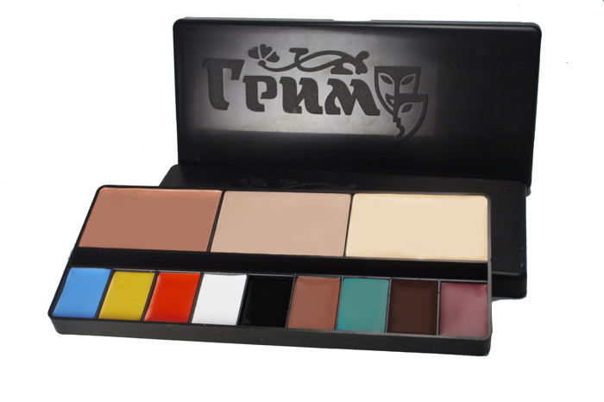
1. Что такое грим?
Грим – от французского grime, буквально – забавный старикан, от староитальянского grimo – морщинистый – искусство изменения внешности актера, преимущественно его лица, с помощью гримировальных красок, пластических и волосяных наклеек, парика, прически и др.

Slide 4
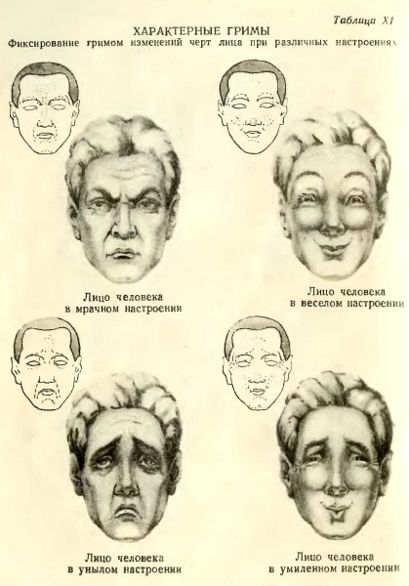
2. В чем заключается задача грима?
В том, что при помощи целого ряда приемов, грим помогает артисту отразить в мимике лица характерные особенности роли и зафиксировать их гримом.)

Slide 5
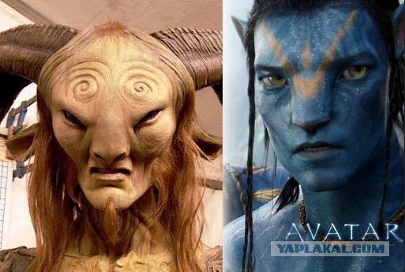
3. Чем отличается театральный грим от грима в кино?
Искусство грима в кино имеет свою особенность Грим для театра и сцены, всегда грубый и условный, а в гриме для кино увеличенное изображение на экране требует особенно тщательной и кропотливой работы гримера. Современный грим для кино приближается к гриму для непосредственного восприятия вживую, и даже пластические детали все чаще делаются из полупрозрачных силиконов, чтобы быть максимально похожими на человеческую плоть

Slide 6
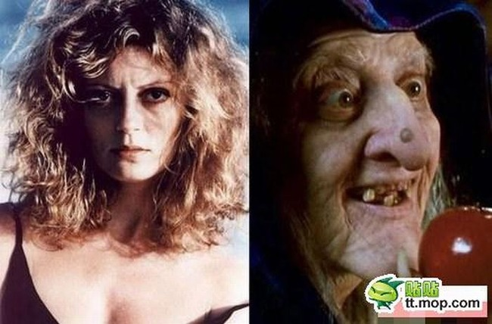
4. Сколько видов грима вы знаете?
Существует 2 вида грима: живописный и объемный (пластический). Живописные приемы грима используют лишь краски для имитации объема – нужные впадины и выпуклости рисуются на лице, и меняется цвет кожи. При объемном гриме используются наклейки, подтяжки, а также различные постижерные изделия – волосы, парики.

Slide 7
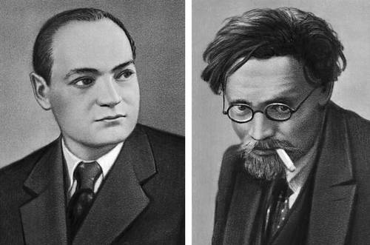
5. Кто создатель теоретических основ грима в СССР?
Раугул Р.Д.

Slide 8
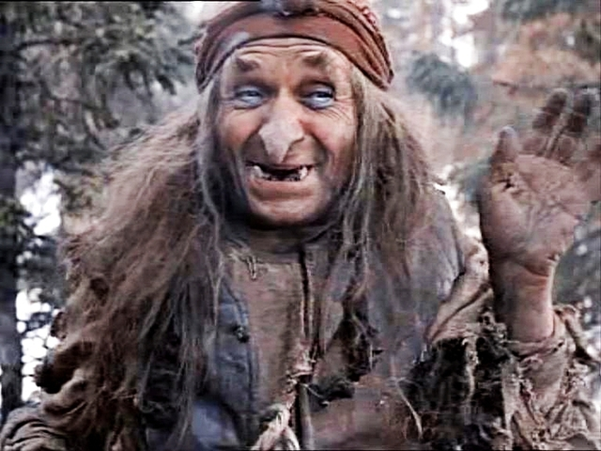
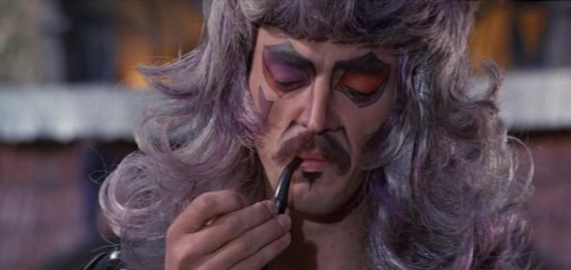
Сказочный грим
этот грим знаком всякому ребенку и является воплощением актера в образе сказочных персонажей – Бабы Яги, Лешего, Дракона и прочих сказочных существ.
Этот грим является искусством изменения лица соответственно исполняемой актером роли.
У гримера на самом деле очень сложная работа. Он должен не только уметь правильно наложить грим, но, прежде всего ему нужно угадать замысел режиссера, встретиться с актерами и создать несколько эскизов грима, которые потом должен утвердить режиссер.

Slide 9
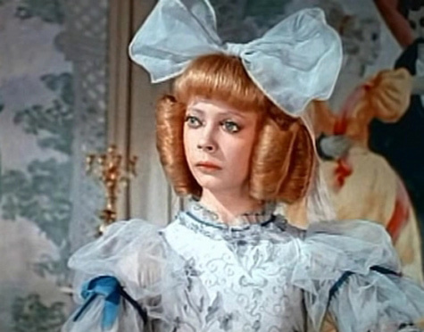
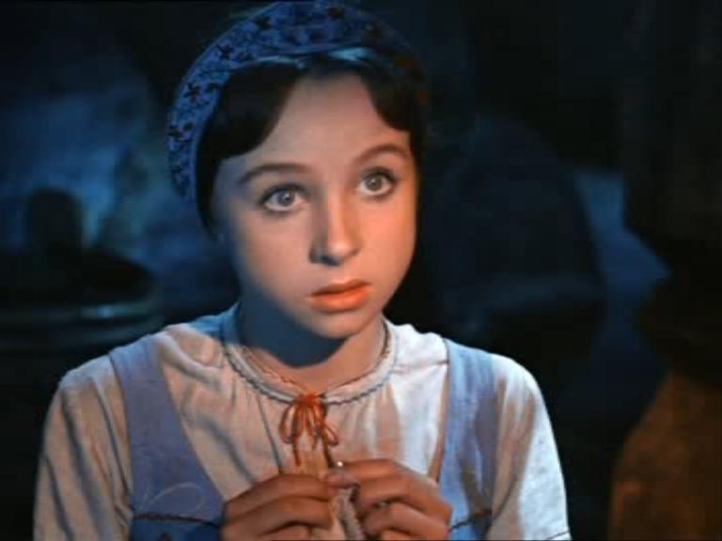
Грим призван помочь актеру в его игре, он также должен отвечать не только сценическому образу, но и жизненной правде и производить полное впечатление действительности. Во-первых, необходимость гримировать лицо обусловлена еще рядом технических причин: из-за удаленности сцены от зрительного зала требуется подчеркивание лица яркими красками. Во-вторых, при искусственном освещении, не загримированное лицо актера может казаться темным или мертвенно-бледным.

Slide 10
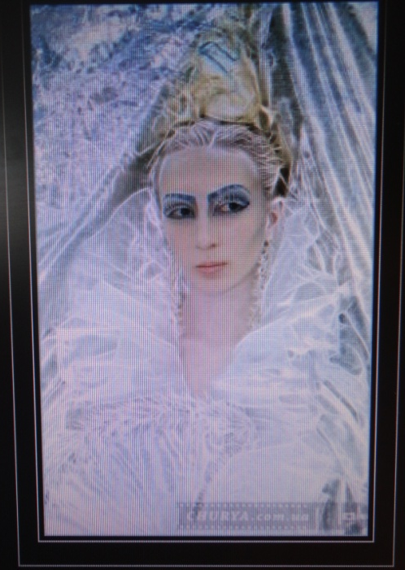
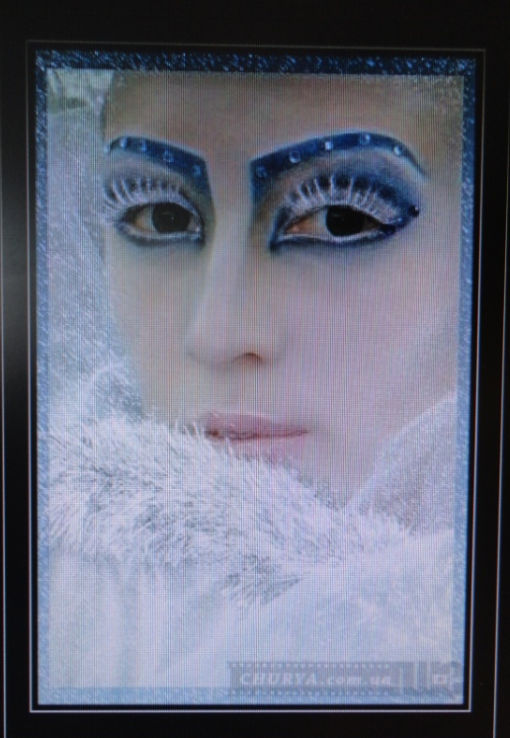
Одна из специфических особенностей театра – это необычайная конкретность его образов, которые создаются живым действием играющих актеров. Все выразительные средства театра, в том числе и грим, способствует этой конкретизации образов. Посредством грима актер может изменить свое лицо, придать ему такую выразительную форму, которая поможет актеру наиболее полно и всесторонне вскрыть сущность образа и в наиболее наглядном виде донести до зрителя

Slide 11
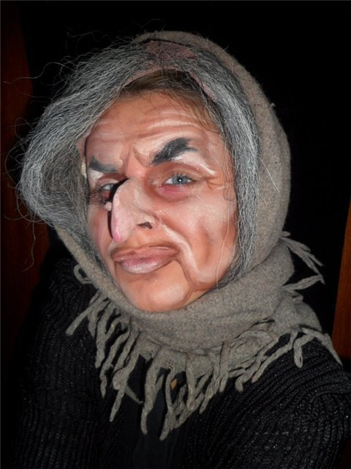
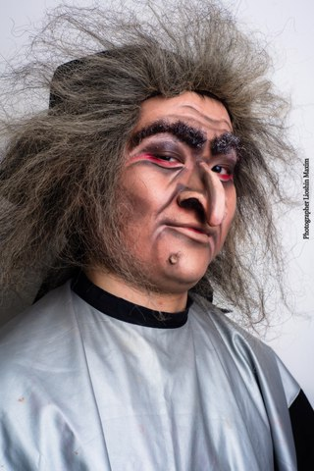
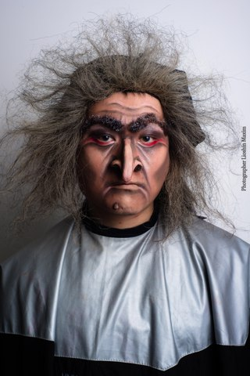
Грим бабы яги

Slide 12
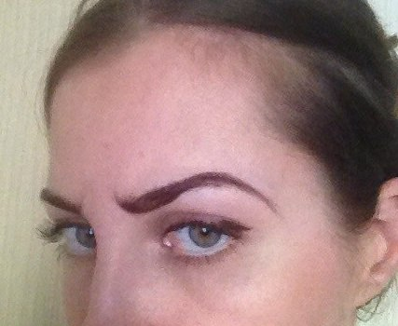
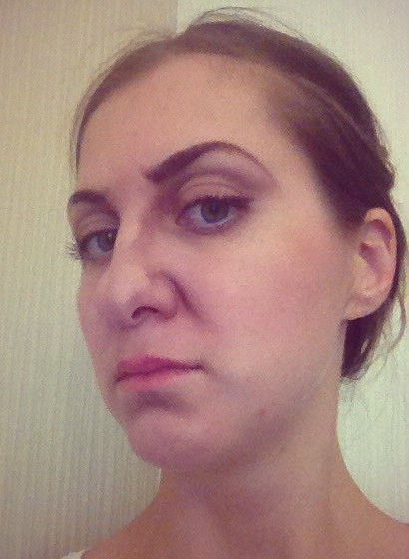
Этапы выполнения ЗЛОГО ЛИЦА
1) Маскируем бровь. Подводим коричневым тоном бровь выделяя уголок.
2))Подчеркиваем носогубную складку коричневым тоном.
3)Обостряем подбородок.
4) Для придания большей характерности и чтобы образ получился законченным,можно сделать "Нос с горбинкой"

Slide 13
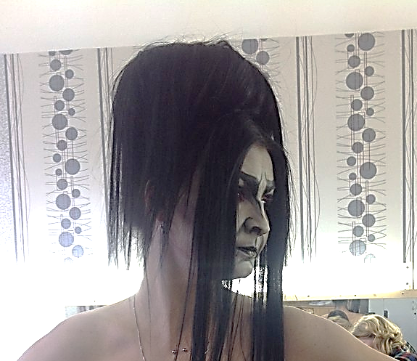
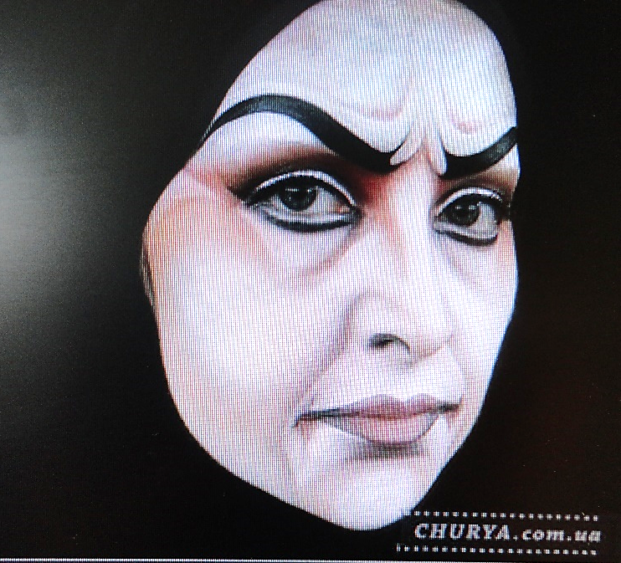
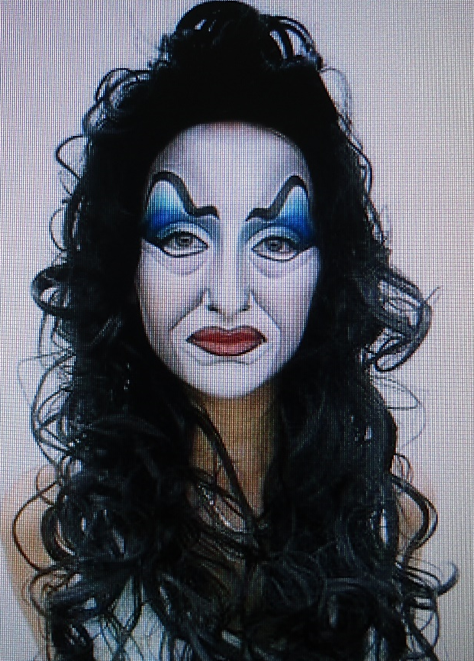
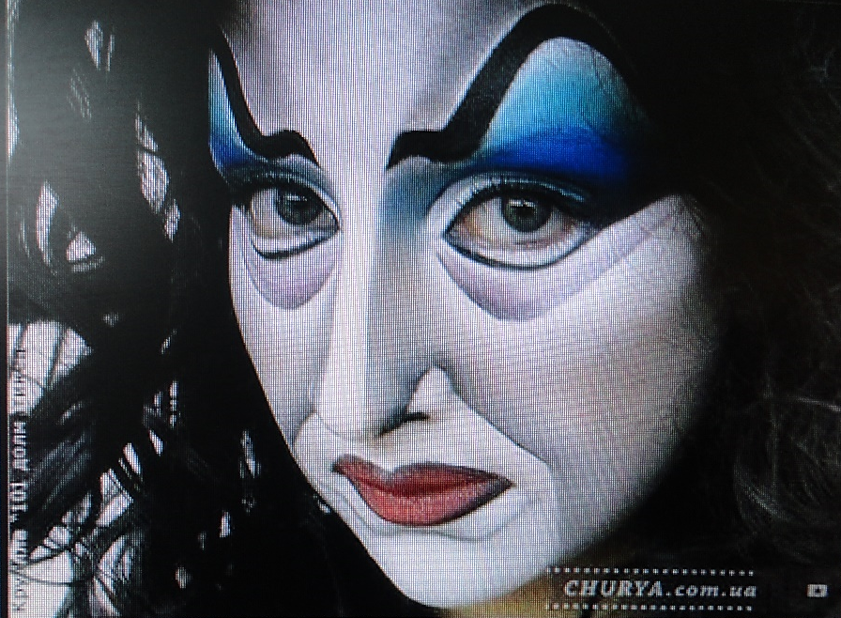
Злое лицо
Круэлла «101 долматинец»
Мачеха из 12и месяцев

Slide 14
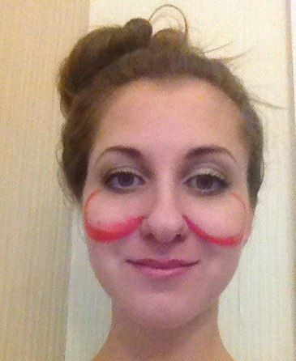
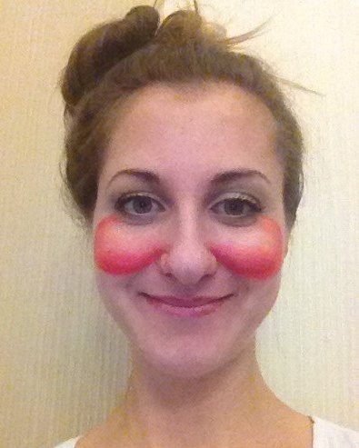
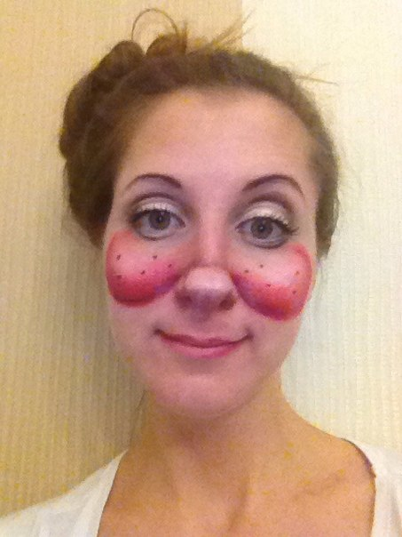
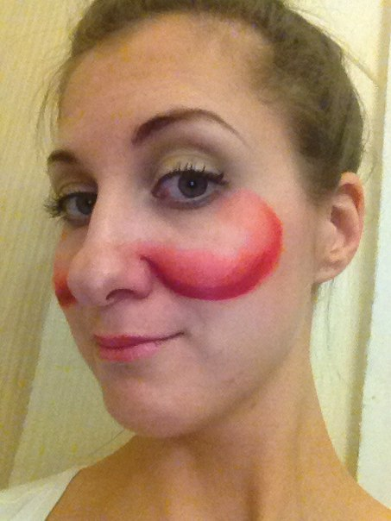
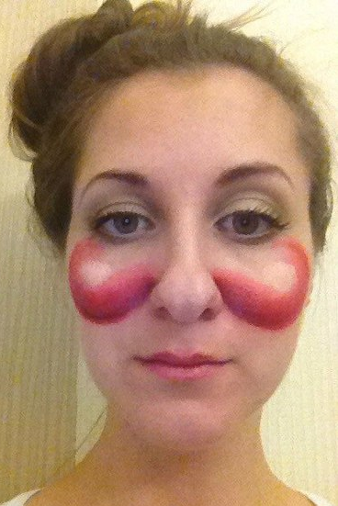
Этапы выполнения ВЕСЕЛОГО ЛИЦА
Для того ,чтобы сделать грим " Веселого лица" прежде всего нужно УЛЫБНУТЬСЯ! Итак:
1) Улыбнитесь. При улыбке Вы увидите легкие складочки идущие от носа и плавно впадающие в щеки,подчеркните их красным тоном и нарисуйте полукруг.
2) Растушуйте
3) Для придания объема щеке,нарисованный полукруг нужно подчеркнуть бордовым тоном. Растушевать
4) На самые выступающие части кладется блик,сначала светлым общим тоном,затем белым тоном ставим акцент. Растушевать
5) Делаем круглые брови и круглые глаза.Вздернутый нос.Припудриваем.
1)
2)
5)
3)
4)

Slide 15
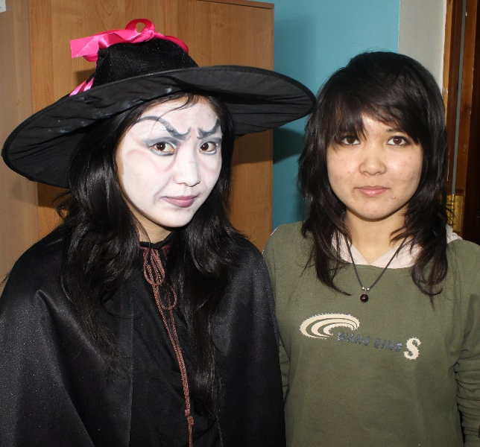
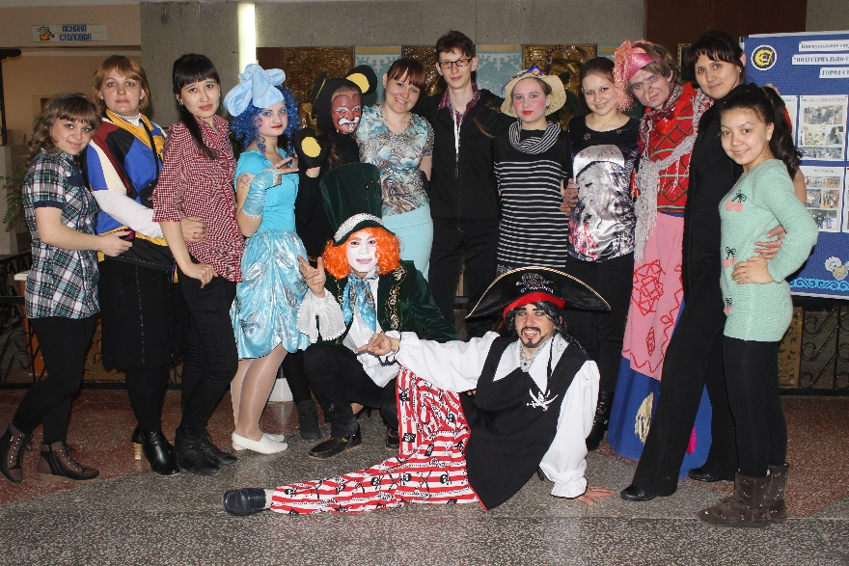
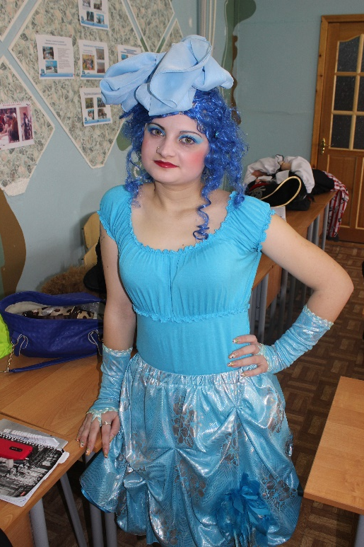
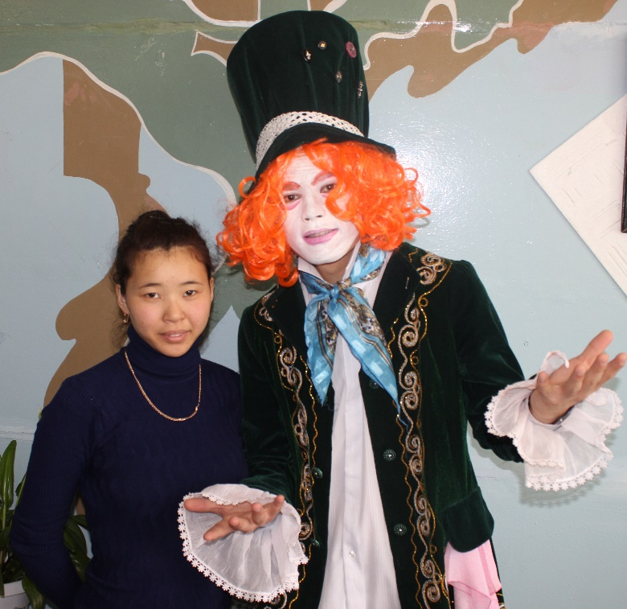
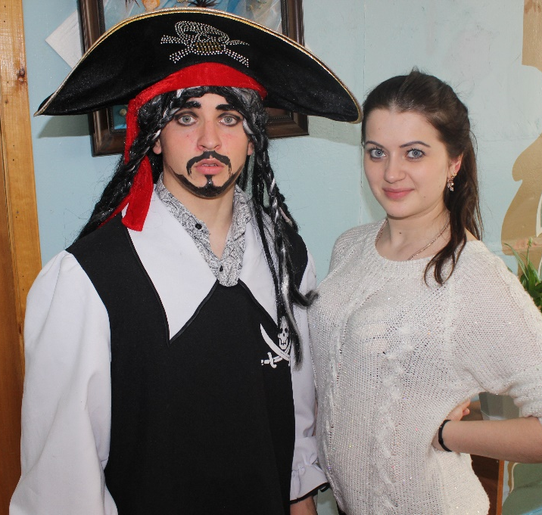
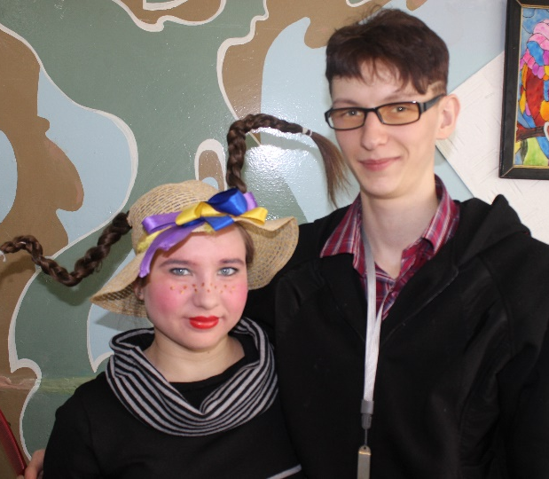
Сказочный грим от 4СКД

Slide 16
Практическая работа:
Задание:
Создать выразительный образ сказочного злого персонажа с помощью грима, макияжа прически и одежды.

